Slide 1
”В мире не происходит ничего, в чем бы не был виден смысл какого-нибудь максимума или минимума”
Леонард Эйлер
Интеграция ПО «Универсальный механизм» в платформу управления расчетами IOSO для решения задач вариантных расчетов

Slide 2

Индустрия 4.0
Цифровая Фабрика (Digital Factory) - характеризуется использованием цифровых двойников, технологий цифрового моделирования и оптимизации при проектирования как самих изделий, так и производственных процессов на протяжении жизненного цикла.
Практика компьютерного моделирования: обратные задачи, задачи синтеза, использование элементов и систем искусственного интеллекта, оптимизация. Расчеты оптимальных технических, технологических, конструкторских, управленческих и иных решений.

Slide 3
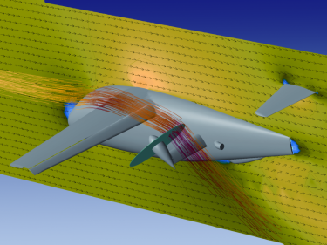
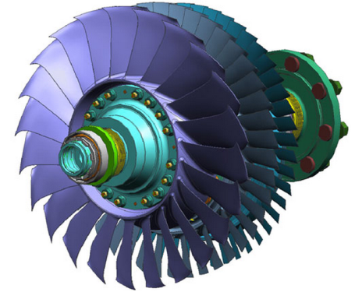
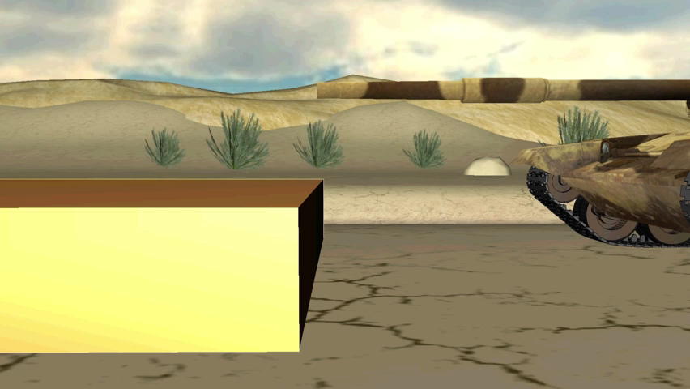
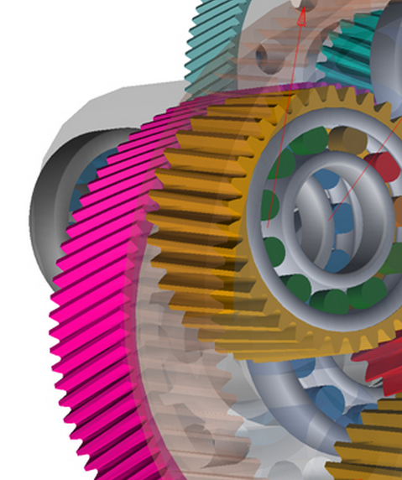
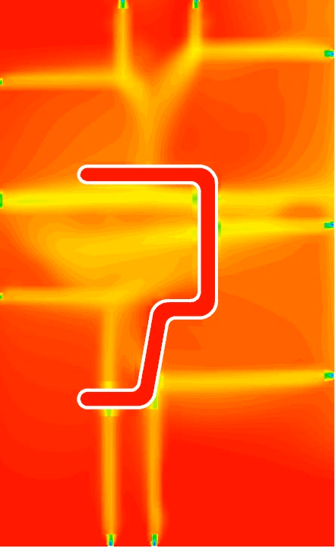
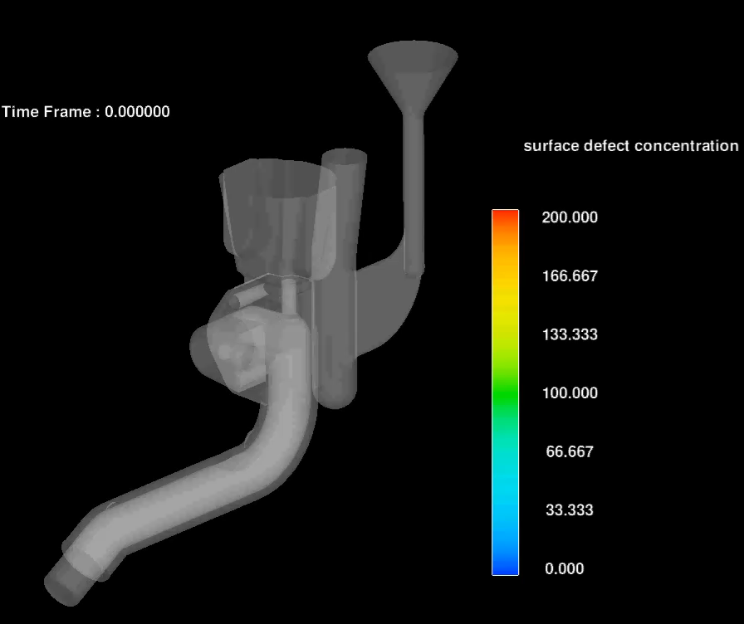
Моделирование + Оптимизация в проектировании
Моделирование + оптимизация:
Отработка возможности удовлетворения требованиям ТЗ этапе эскизного проектирования
Создание конкурентоспособных образцов технической продукции за счет достижение максимально возможной эффективности объекта
Автоматизация процесса поиска наилучших решений
Сокращение сроков и стоимости проектирования
Аэродинамика
Газовая динамика
Динамика и кинематика
Передачи
Теплообмен
Литье

Slide 4
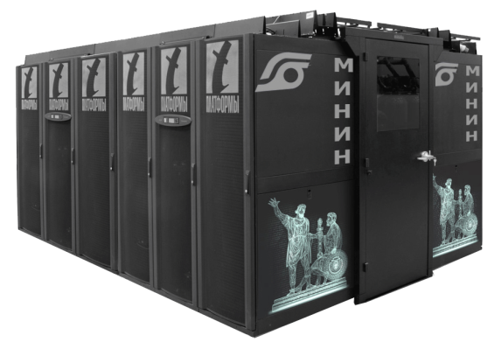






IOSO. Возможность проведения удаленных расчетов
CFD
_{Model’s}
X
SSH - connection
Y
_{Linux/Unix OS.}
Запуск моделей с использованием BASH -скриптов
…
Local networks
_{Model’s}
X
TCP / IP
Model’s
Math model's
Y

Slide 5















Области применения
создание связанных инженерных расчетов и распределенных вычислений
идентификация (верификация) математических моделей на основе результатов экспериментов
повышение эффективности технических систем за счет оптимального согласования всех параметров, влияющих на выбранные показатели эффективности
оптимизация технологических и бизнес процессов
определение оптимальных законов управления сложными техническими системами на различных режимах их работы – совместная оптимизация объекта и его системы управления
ОКБ Сухого

Slide 6
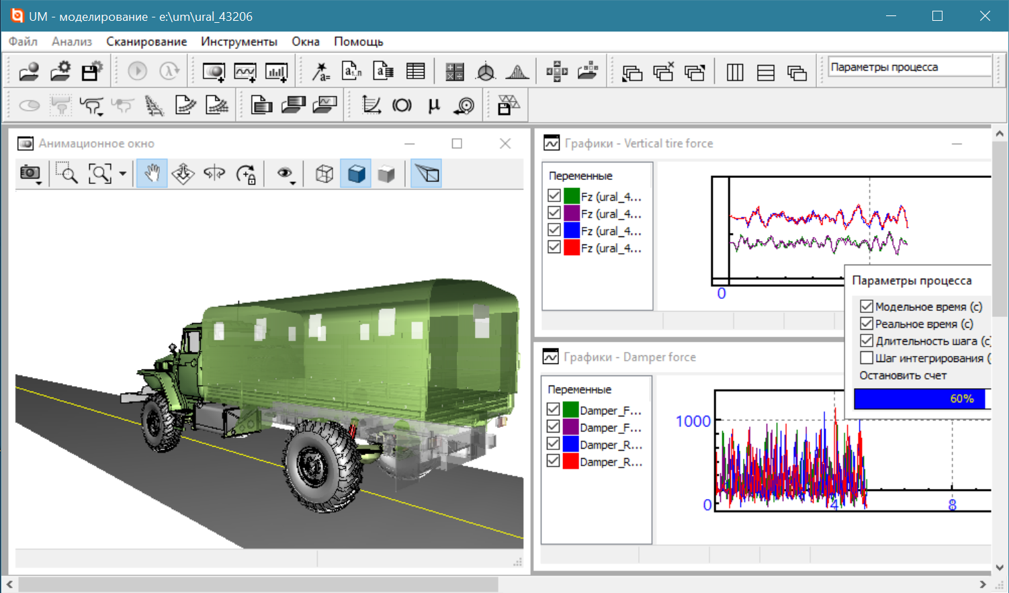
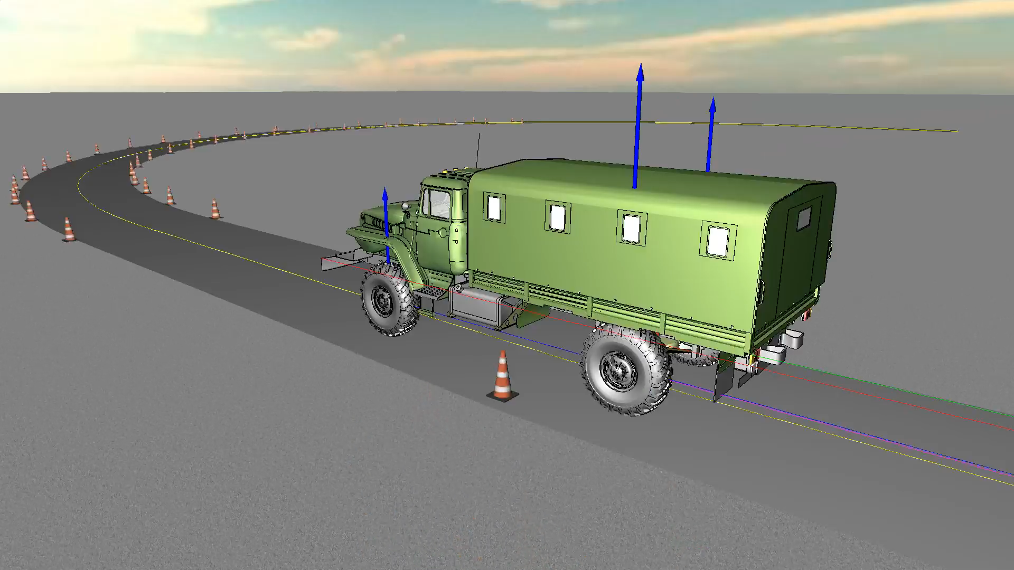
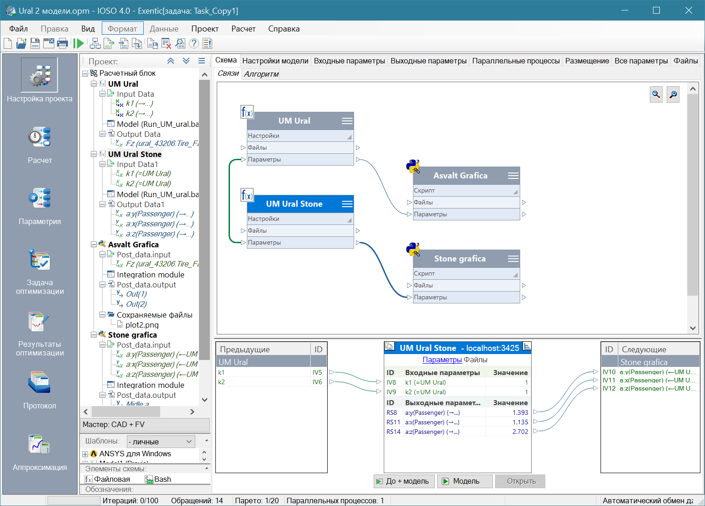
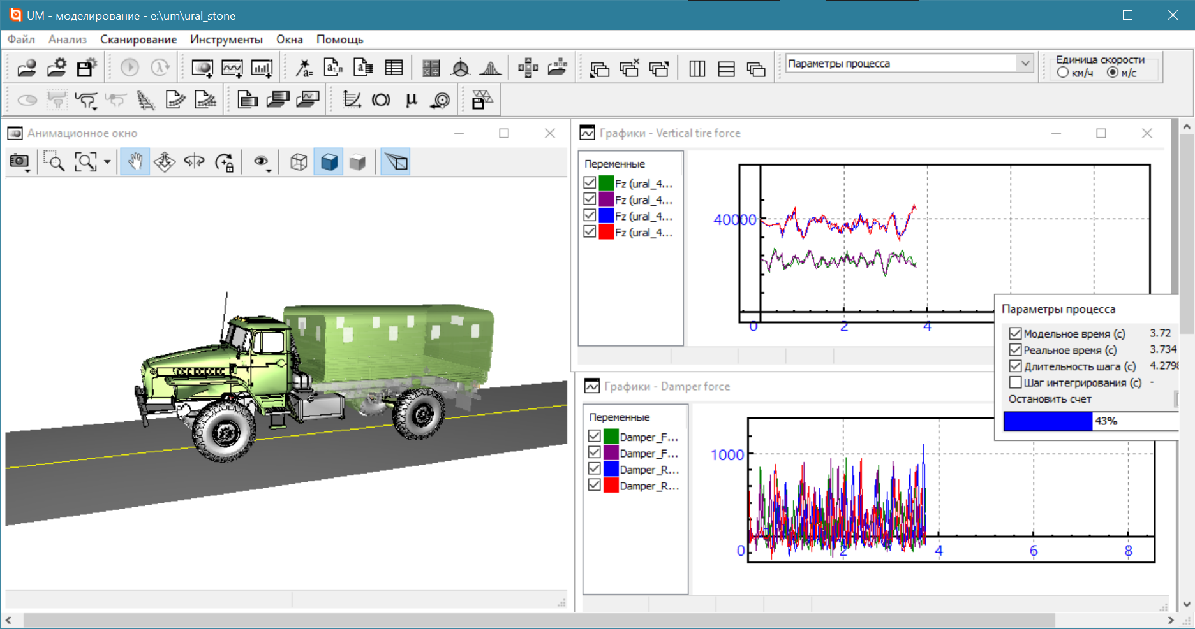
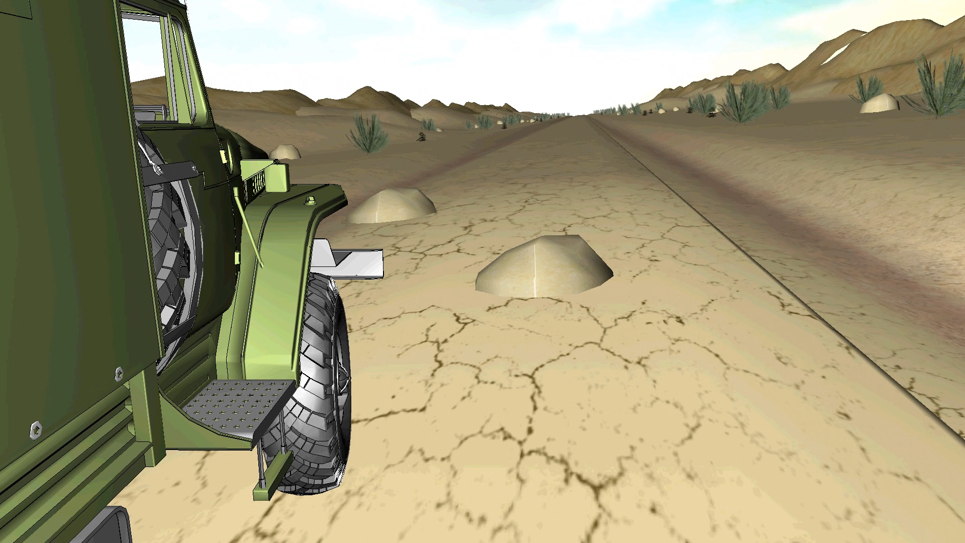
Подбор оптимальных параметров подвески с учетом профиля
UM. Моделирование работы подвески на асфальте
IOSO. Формирование параметров подвески.
Запуск решателей
Асфальт
UM. Моделирование работы подвески на камнях
Камни
Возможность определения параметров подвески, наилучшим образом удовлетворяющей различным дорожным условиям.

Slide 7
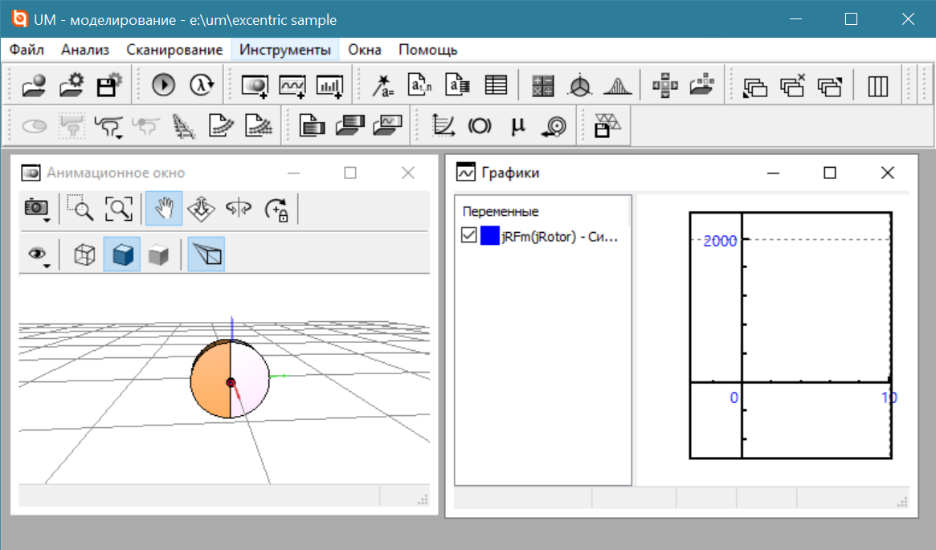
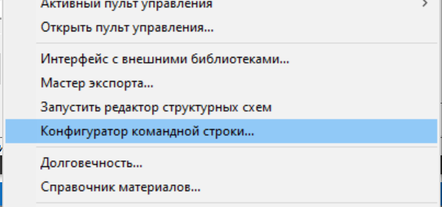
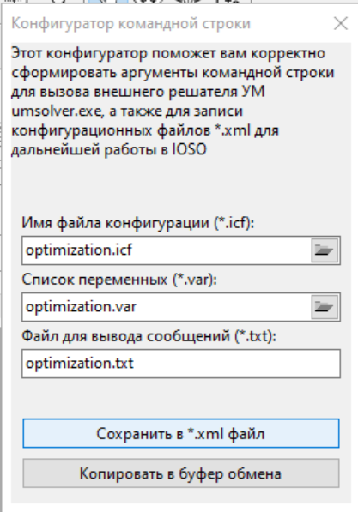
Интеграция IOSO с «Универсальным механизмом»
I. Подготовка проекта в UM.
1. Сформировать расчетные переменные.
2. Сформировать .xml файл для запуска проекта с командной строки

Slide 8
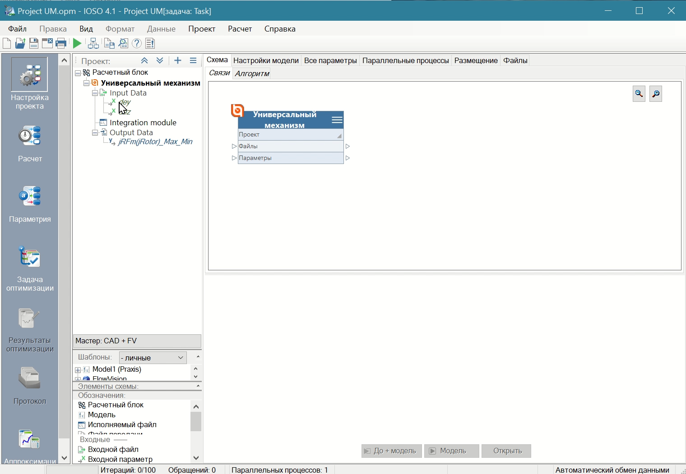
Интеграция IOSO с «Универсальным механизмом»
II. Создание проекта в IOSO с интегрированной моделью UM.
По команде меню Файл->Открыть примеры из каталога C:\IOSO_Additional\Samples\NM\UM можно загрузить данный готовый пример.

Slide 9
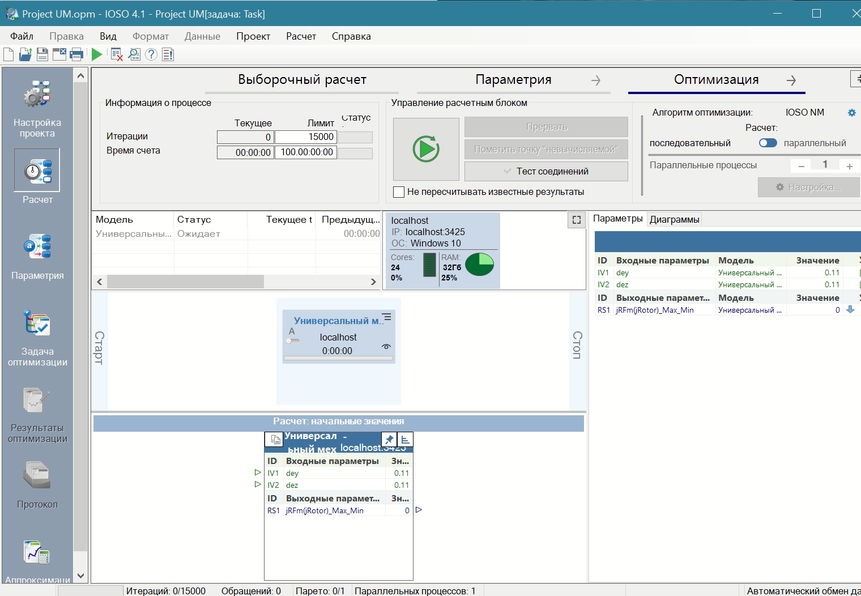
Интеграция IOSO с «Универсальным механизмом»
II. Проведение вариантных и оптимизационных расчетов.

Slide 10
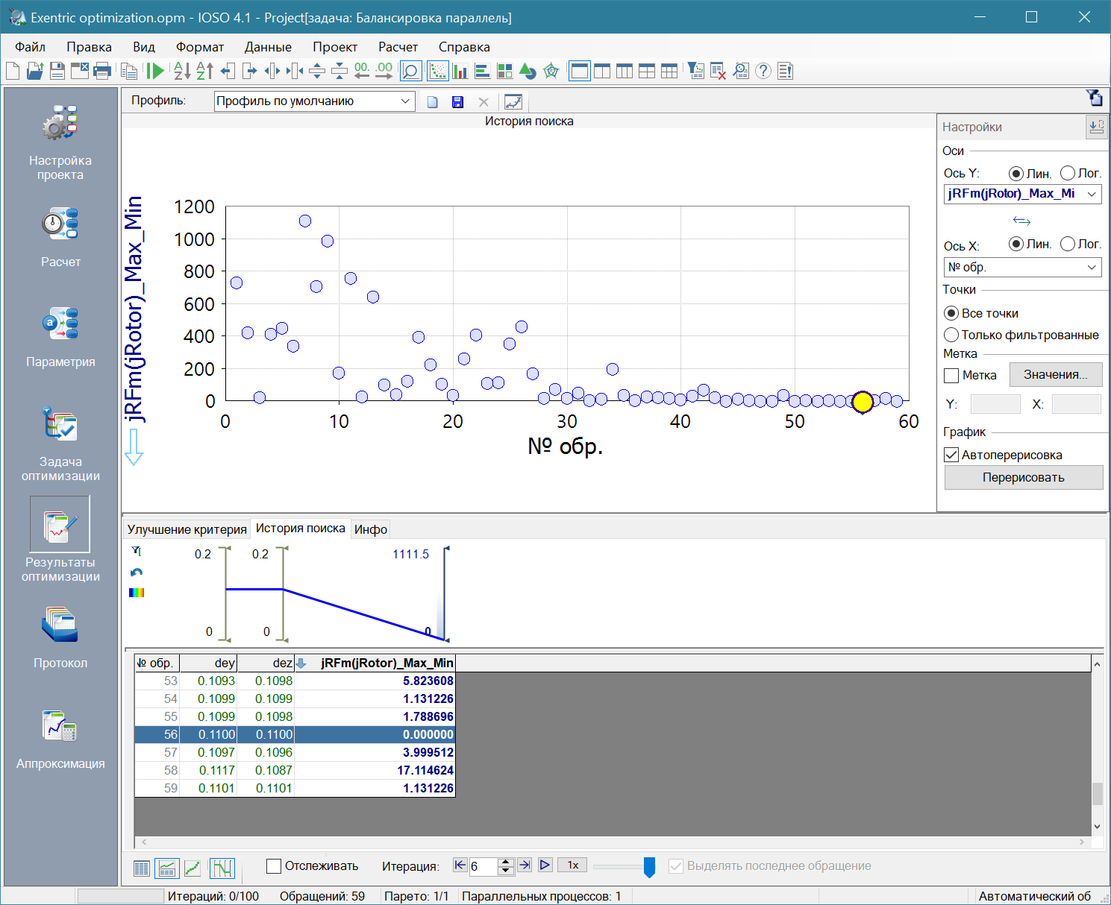
Интеграция IOSO с «Универсальным механизмом»
III. Анализ полученных результатов.
Найденное решение (№56) с координатами (0.11; 0.11) обеспечивает отсутствие биения диска.
В платформе имеется инструментарий аппроксимации для построения суррогатных моделей на основе проведенных численных исследований

Slide 11
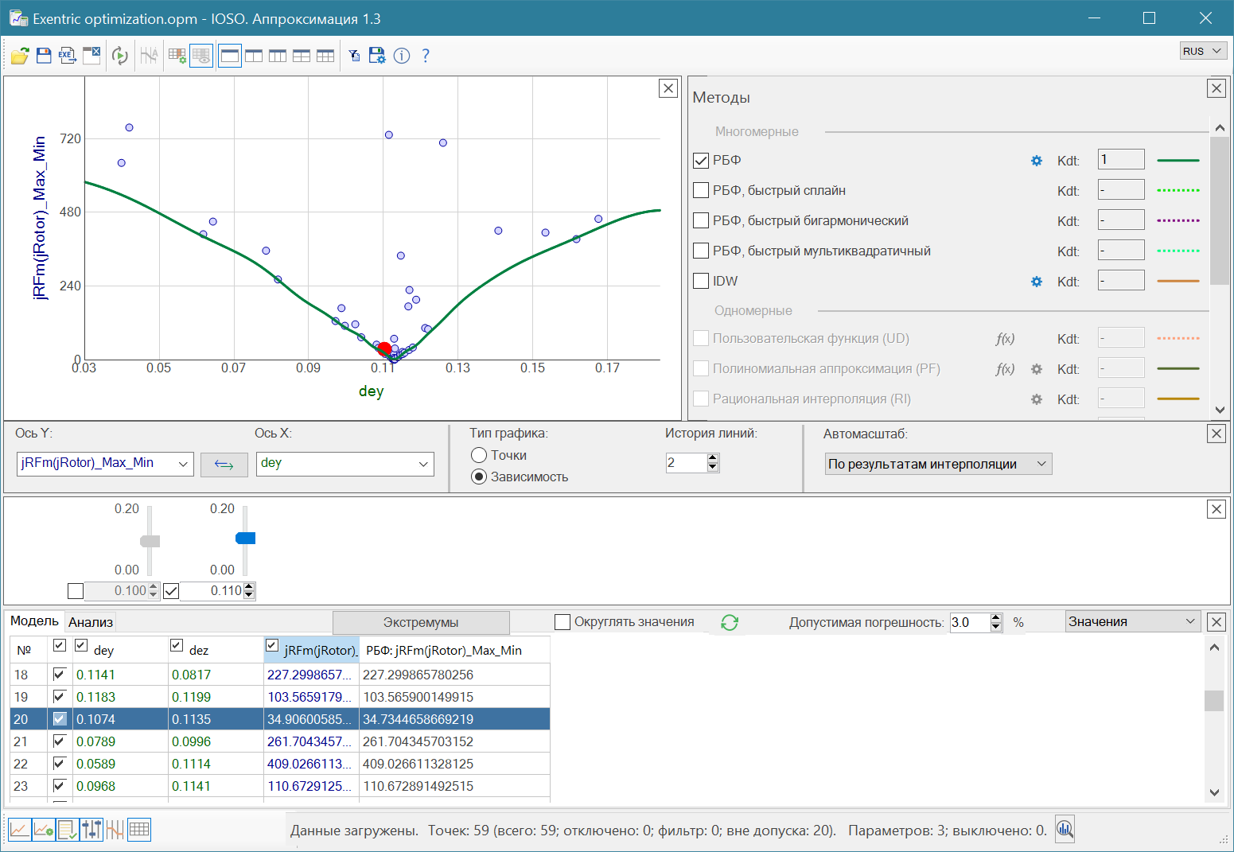
Интеграция IOSO с «Универсальным механизмом»
III. Анализ полученных результатов.
В платформе IOSO имеется инструментарий аппроксимации для построения суррогатных моделей на основе проведенных численных исследований

Slide 12

”В мире не происходит ничего, в чем бы не был виден смысл какого-нибудь максимума или минимума”
Леонард Эйлер
Предложения
Предлагаем самостоятельно оценить программы IOSO и «Универсальный механизм» для выполнения вариантных расчетов.
Триал версия IOSO 4.1 для опытной эксплуатации (бесплатная лицензия до 1 июля2025г.) Ссылка для скачивания IOSO
Скачать «Универсальный механизм» версии 10
Совместное решение задач повышения эффективности с использованием газо-гидродинамических, моделей динамики и кинематики механических систем и инструментария многомерной многодисциплинарной оптимизации.

